Slide 1



Cathédrale
De
Maguelone
Click manuel.

Slide 2
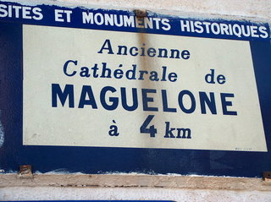
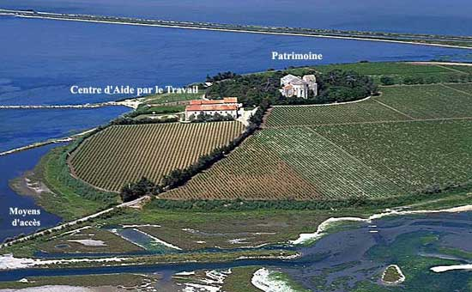
Culte | Catholique romain
Type | Ancienne cathédrale
Rattachement | Diocèse de Montpellier
Début de la construction | XIIe siècle
Fin des travaux | XIIIe siècle
Style dominant | Roman
Protection | Classé MH (1840)
Pays | France
Région | Languedoc-Roussillon
Département | Hérault
Commune | Villeneuve-lès-Maguelone

Slide 3
Haut lieu de la Chrétienté
A quatre kilomètres de Palavas-les-Flots se dresse sur une île aujourd’hui reliée au continent par un cordon littoral, l’imposante masse de la cathédrale de Maguelone, l’un des plus haut lieu de la chrétienté en Languedoc Méditerranéen.
Un site exceptionnel
Le domaine de Maguelone est situé dans une zone protégée du littoral. En abordant l’île, le visiteur découvre un site exceptionnel. La cathédrale trône au cœur d’un îlot arboré, cerné de vignes et d’étangs à proximité immédiate de la plage.
Une cathédrale romane du XII – XIII siècles
Monument historique de style roman d’une grande pureté, plusieurs fois détruit et reconstruit, la cathédrale fut le siège de l’évêché pendant un millénaire, du VI au XVIème siècles. Après une histoire tourmentée, Maguelone a retrouvé sa vocation de terre d’accueil et d’hospitalité
Depuis 1969, un Centre d’Aide par le Travail (C.A.T.) et un foyer, fondés et gérés par l’Association des Compagnons de Maguelone, ont été installés dans les anciens bâtiments agricoles. Destinés à favoriser la réinsertion dans la vie professionnelle et sociale d’adultes handicapés, ils bénéficient d’un environnement exceptionnel. Soixante-dix jeunes peuvent ainsi mener une vie active, accompagnés par une équipe médicaux-éducative. Les activités du centre se partagent entre l’exploitation du domaine agricole qui entoure la cathédrale, la conchyliculture,. L’association des Compagnons de Maguelone s’efforce de maintenir ce site en parfait état et de le restaurer.

Slide 4
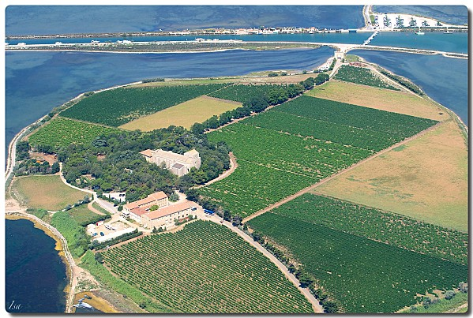

Slide 5
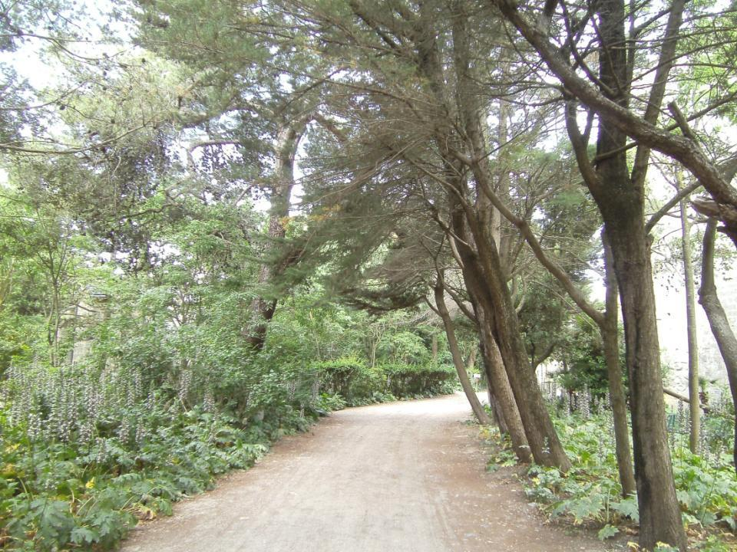

Slide 6
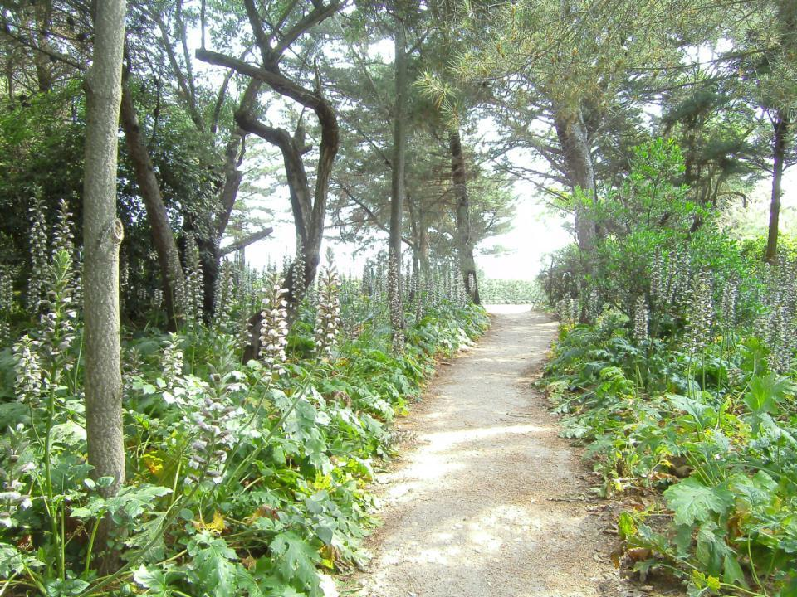

Slide 7
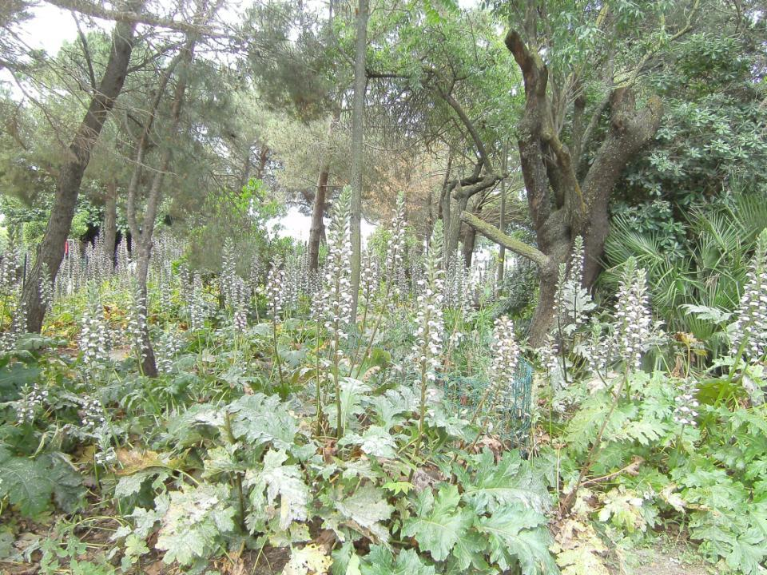

Slide 8
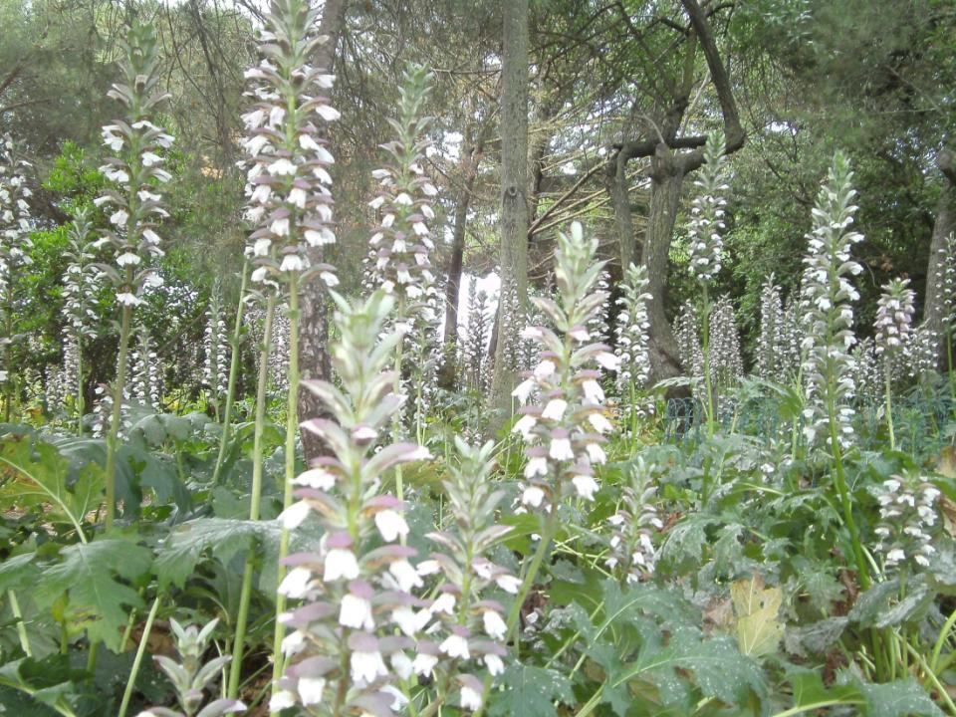

Slide 9
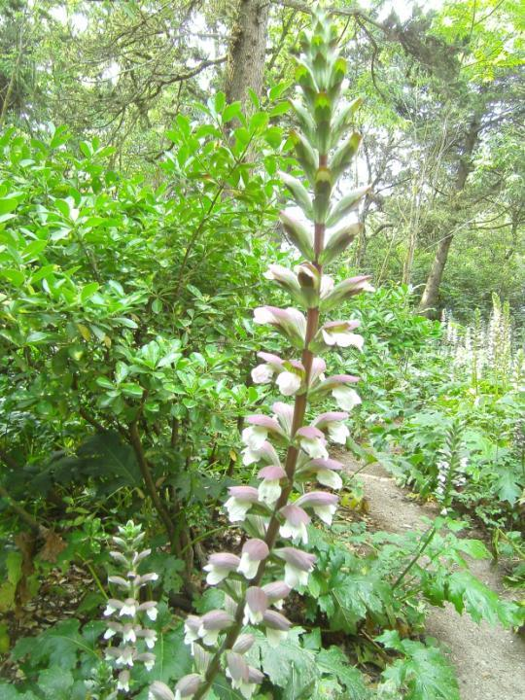
Acanthe
L’Acanthe, Acanthus, est un genre de plantes vivaces de la famille des Acanthacées comprenant une trentaine d'espèces originaires surtout d'Eurasie et d'Afrique.

Slide 10
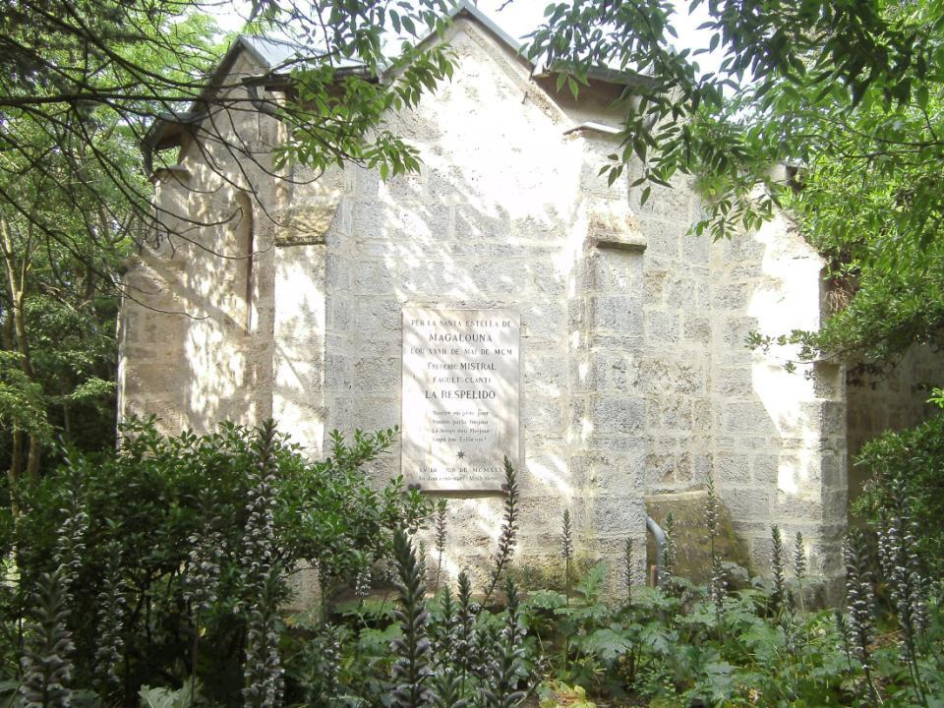

Slide 11
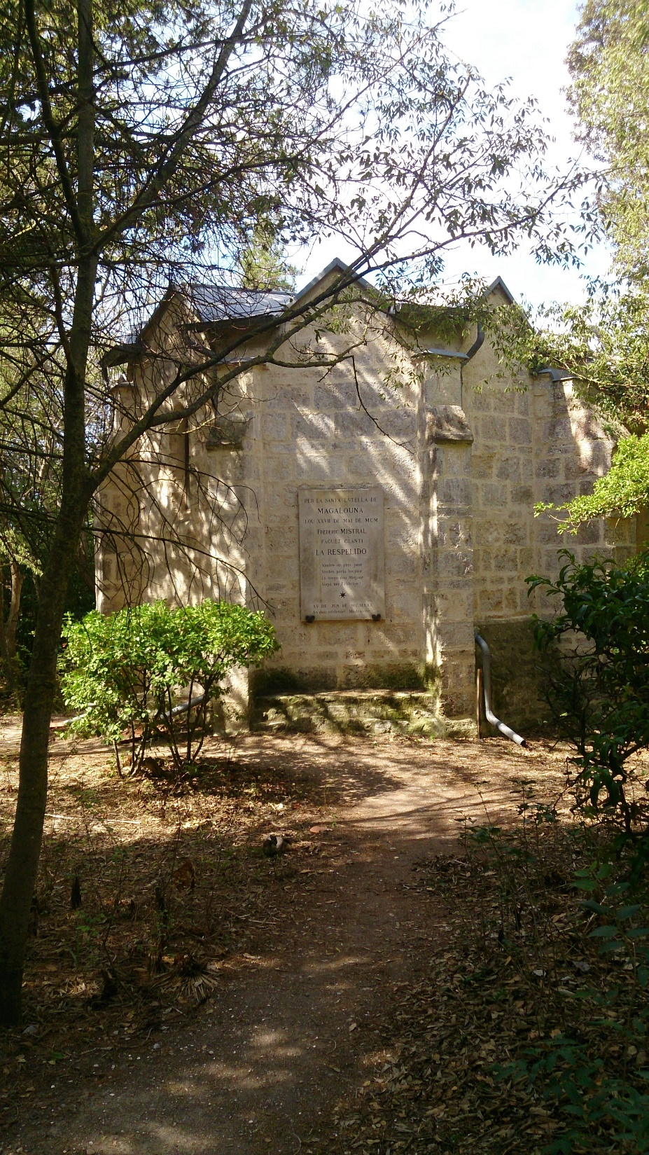
La Respelido=La Renaissance
Parole de Fréderic Mistral
Chantée pour la première fois lors de la Sainte-Estelle de Maguelone le 27/05/1900.Cette pièce sera publiée dans « L’Armana Prouvenç au de 1901»puis intégrée dans « lis Isclo d’Or en 28/05/1878 »et enfin dans le recueil « Lis Oulivado 1912 »
Nautre en plein jour
Nous autres en plein jour
Voulèn parla toujour
Nous voulons parler toujours
La lengo dóu Miéjour
La langue du Midi
Vaqui lou Felibrige!
Voila le Félibrige!
Nautre en plein jour
Nous autres en plein jour
Voulèn parla toujour
Nous voulos parler toujours
La lengo dóu Miéjour
La langue du Midi
Qu’acò’s Lou dre majour
Car c’est le droit majeur

Slide 12
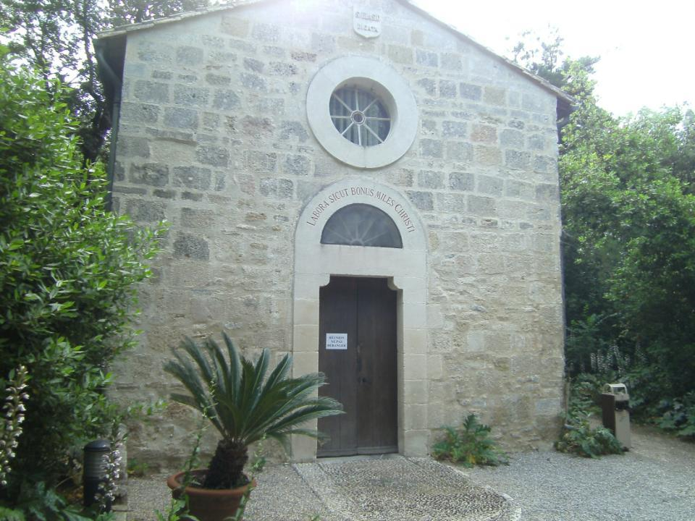

Slide 13
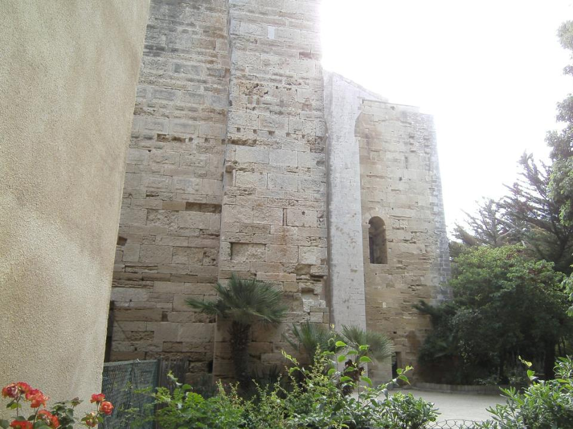

Slide 14
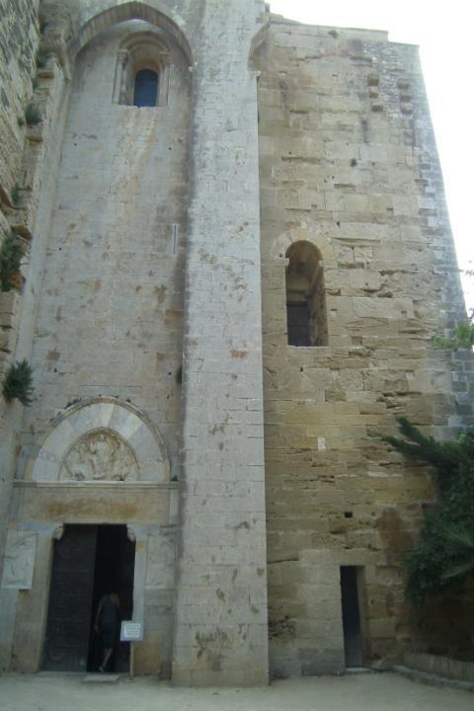
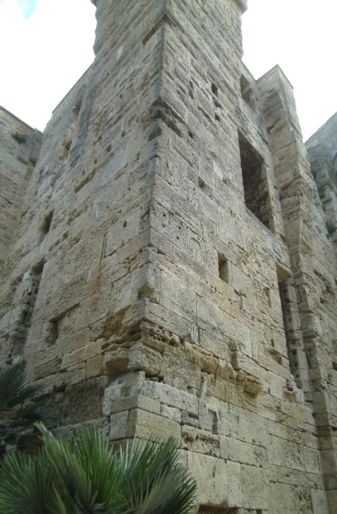
la tour de l'Évêque, dont il ne reste que des lambeaux de façades ruinées.

Slide 15
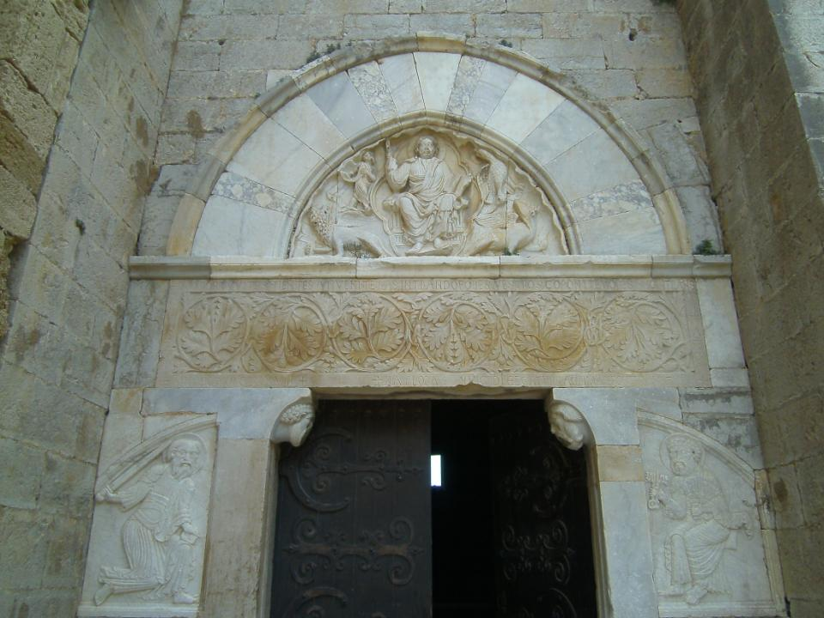

Slide 16
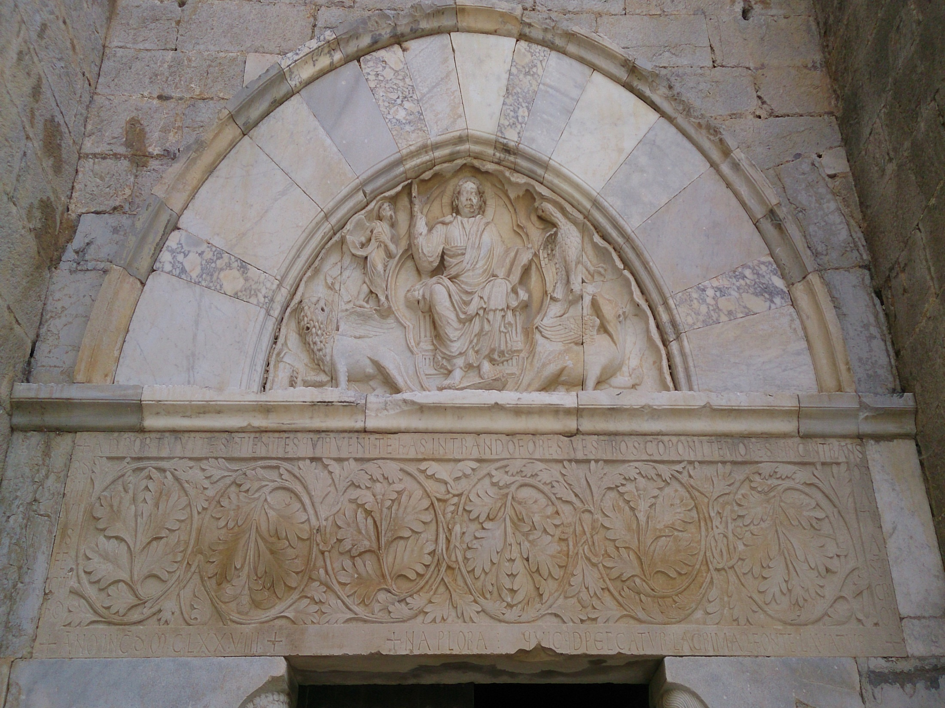
Le tympan : sculpté dans le marbre blanc, on peut le dater du 13è siècle. Il représente le Christ en majesté entouré des symboles des quatre évangélistes.

Slide 17
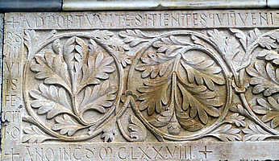
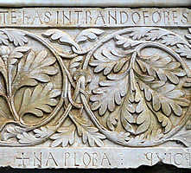
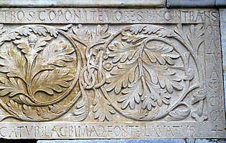
Texte de l'inscription :
+ AD PORTU(M) VITE : SITIENTES QUID(UE) VENITE / HAS INTRANDO FORES : COMPONIYE MORES : HINC INTRANS ORA : TUA SE(M)PER CRIMINA PLORA : QUICQ(UI)D PECCATUR : LACRIMAR(UM) FONTE LAVATUR. + B.(ERNARDUS) D. (E) III VIIS FECIT HOX + AN(N)O INC(ARNATIONIS) D(DOMINI) M.C.LXX.VIII. +
A ce havre de vie, venez, vous qui avez soif: En franchissant ces portes, amendez vos mœurs : Prie en entrant ici, et pleure sans fin tes péchés : Quelle que soit la faute, elle est lavée par une fontaine de larmes.
Bernard de Tréviers a fait cela, en l'an de l'Incarnation du Seigneur 1178.

Slide 18
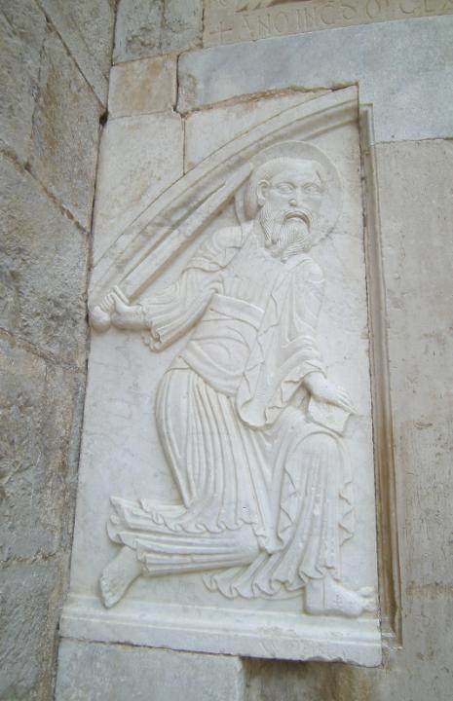
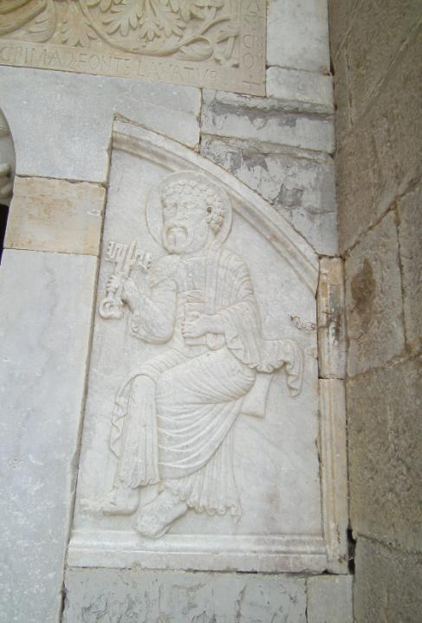
deux très beaux bas-reliefs de marbre blanc représentant saint Pierre à droite, et saint Paul à gauche, Les deux dalles datent du XIIe siècle
Saint Paul, un genou fléchi, brandit une épée dans la main droite et les Épîtres dans l'autre.
Saint Pierre, assis, tient les clefs dans une main et le livre des Évangiles de l'autre.

Slide 19
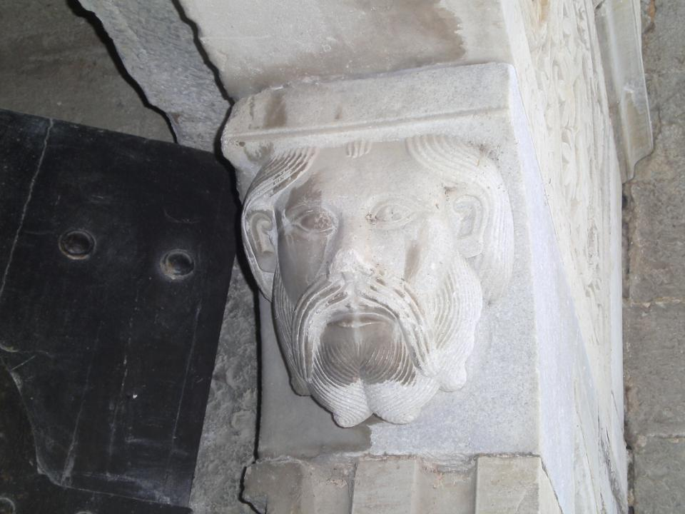
St Pierre

Slide 20
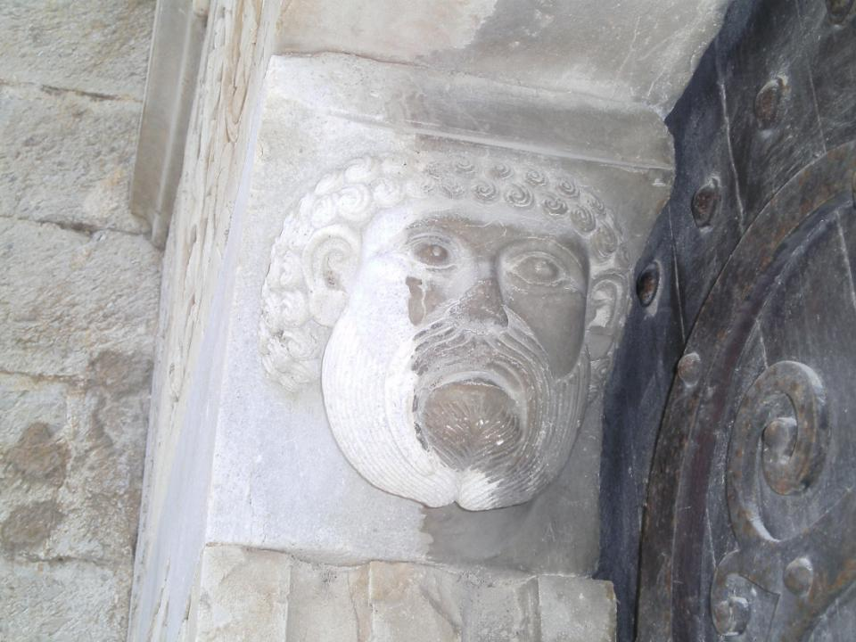
St Paul

Slide 21
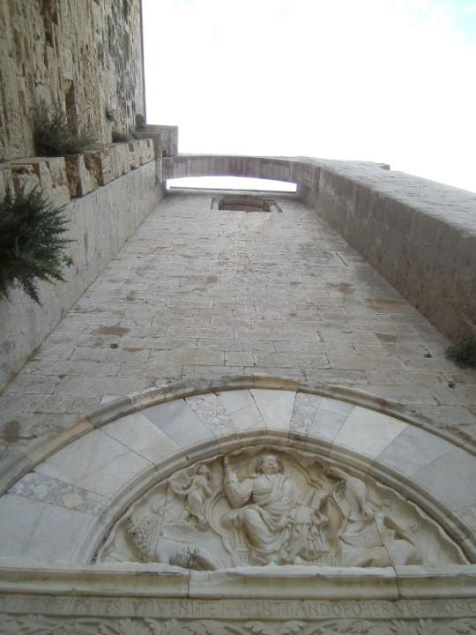
– La façade ouest. A l'origine, elle était divisée verticalement en trois parties par deux contreforts qui supportaient trois arcs brisés (un seul a été refait) qui formaient machicoulis protégeant la porte et la fenêtre haute.

Slide 22
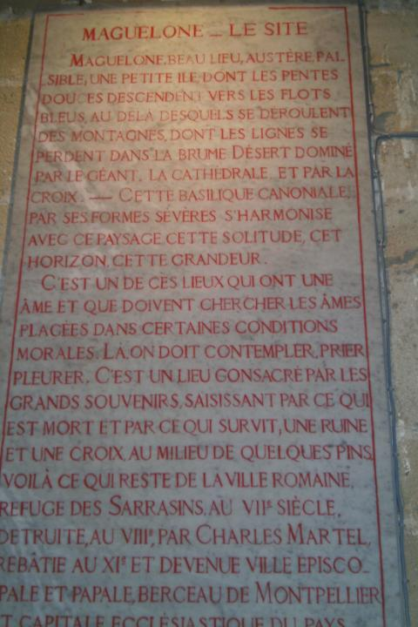
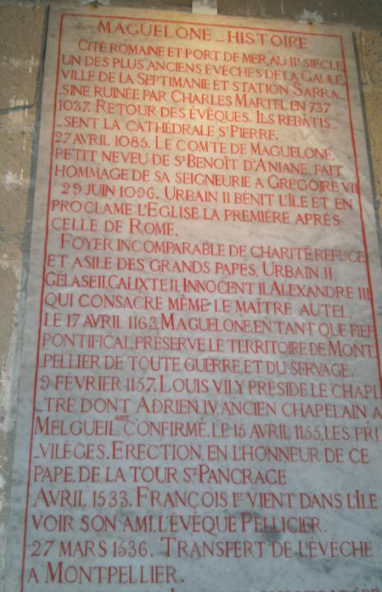

Slide 23
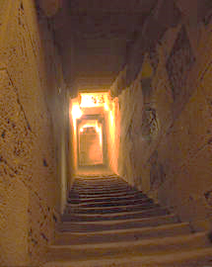
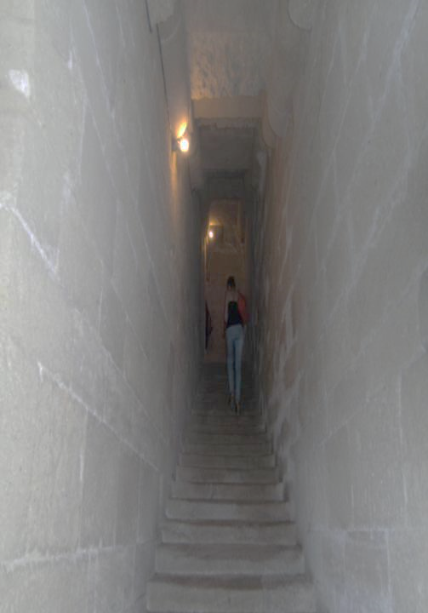
L'escalier conduisant à la tribune dans l'épaisseur du mur.

Slide 24
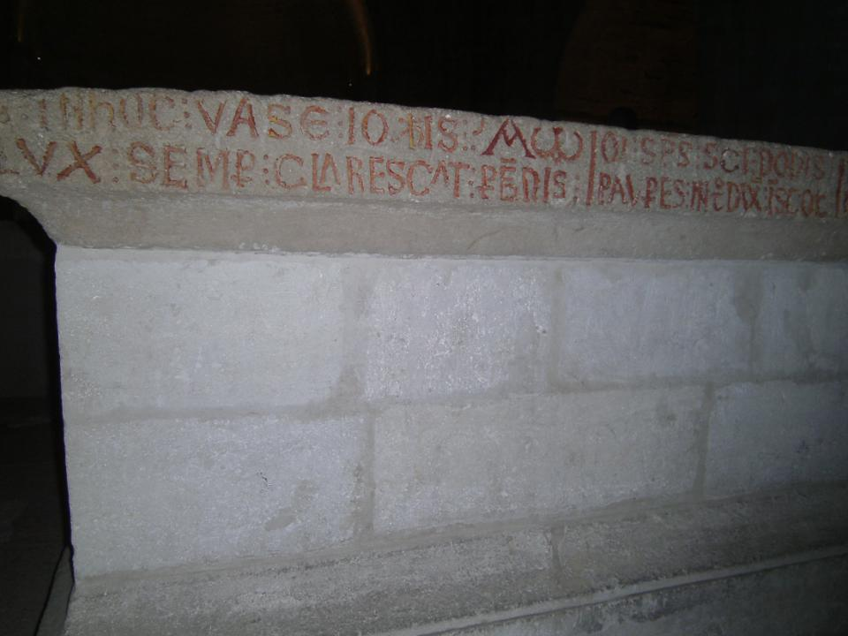

Slide 25
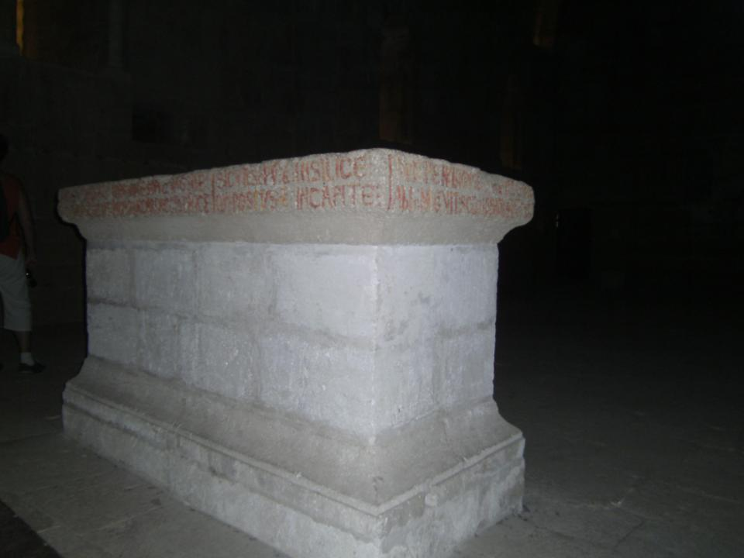
Hôtel de la tribune

Slide 26
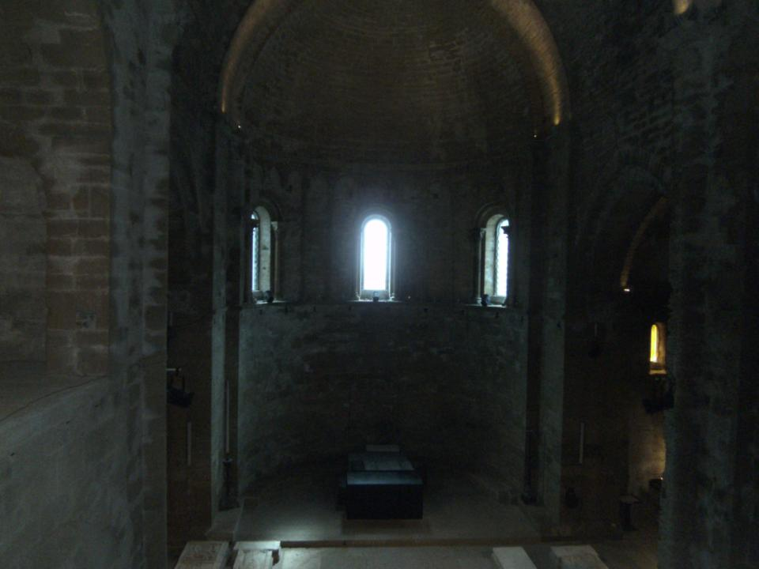

Slide 27
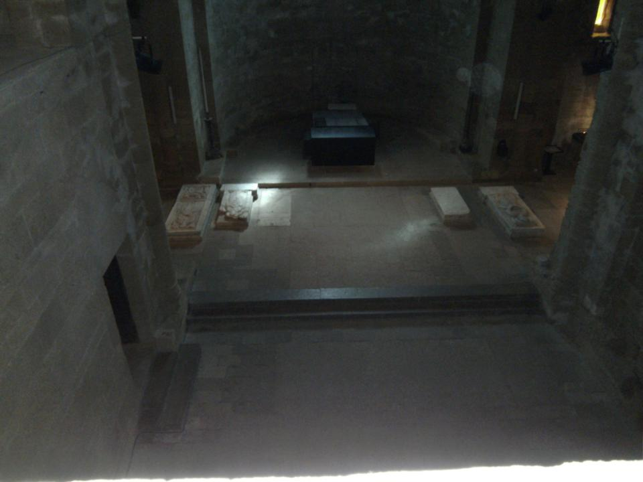
Photo prise de la tribune, les maître-autel, l'autel de la Vierge, et, de droite à gauche, les dalles funéraires de Guitard de Ratte, Jean Bonal, Izarne de Barrière, Antoine Subjet. Les trois verrières de l'abside romane

Slide 28
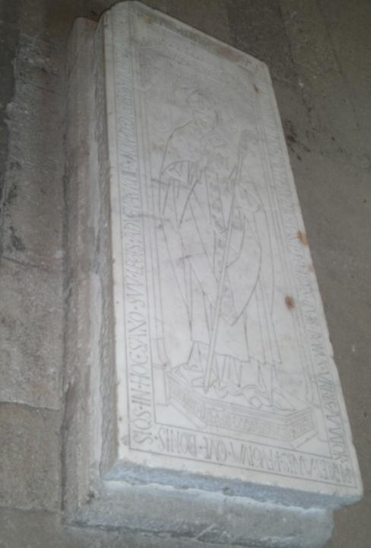
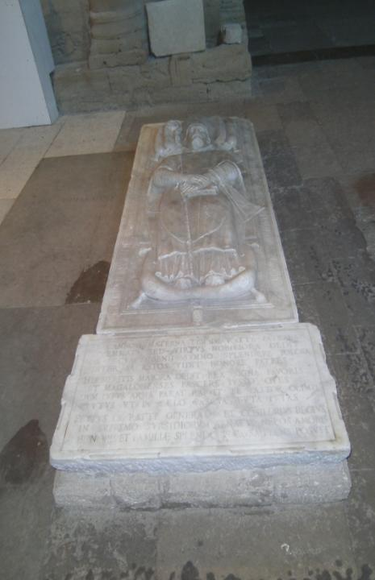
Dalle funéraire de Guitard de Ratte, évêque de Montpellier, mort en 1607.
Dalle funéraire de Jean Bonal, évêque de Maguelone, mort en 1482.

Slide 29
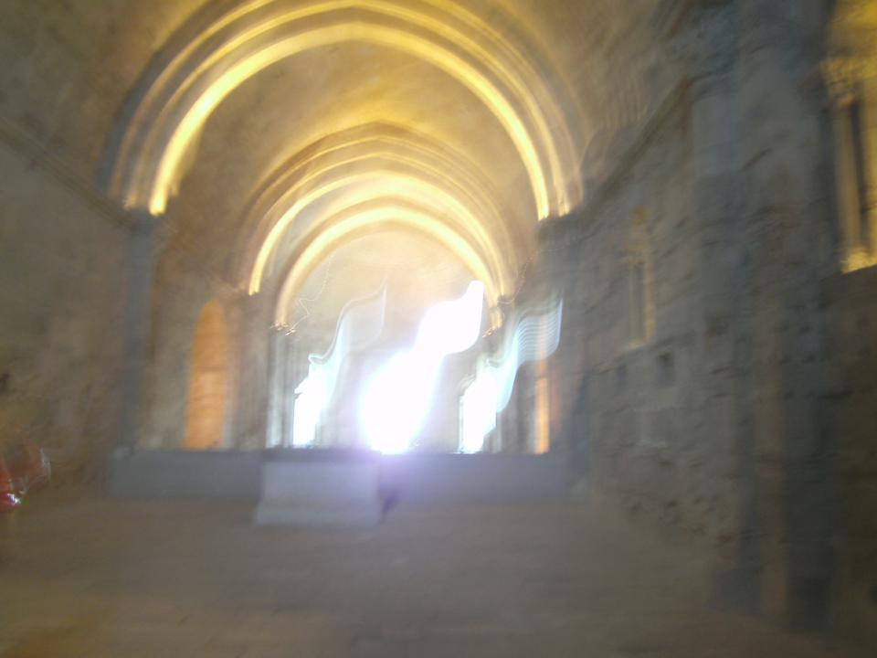
Reflets rendu à travers les vitraux de Robert Morris

Slide 30
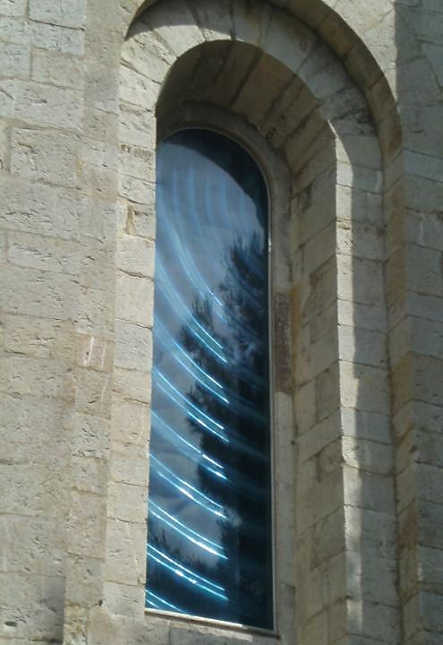
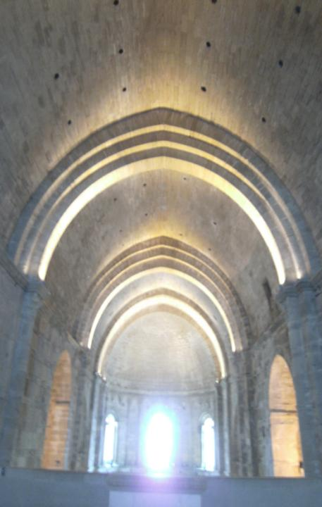

Slide 31
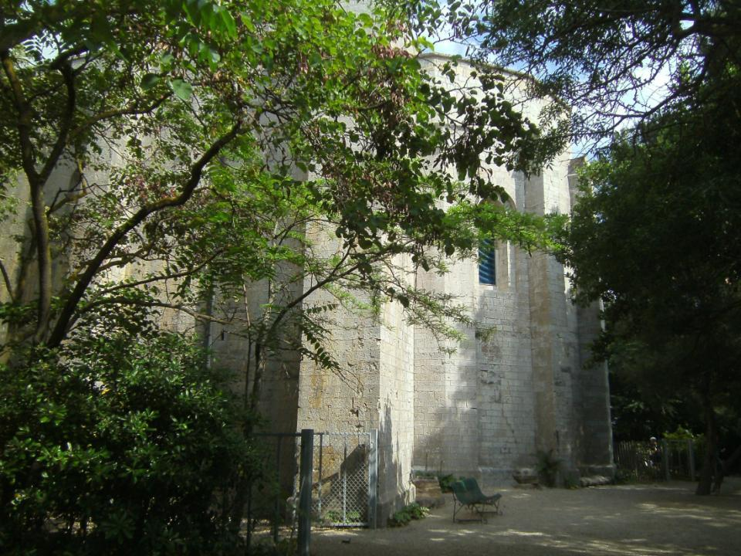
Le chevet : la grande abside polygonale

Slide 32
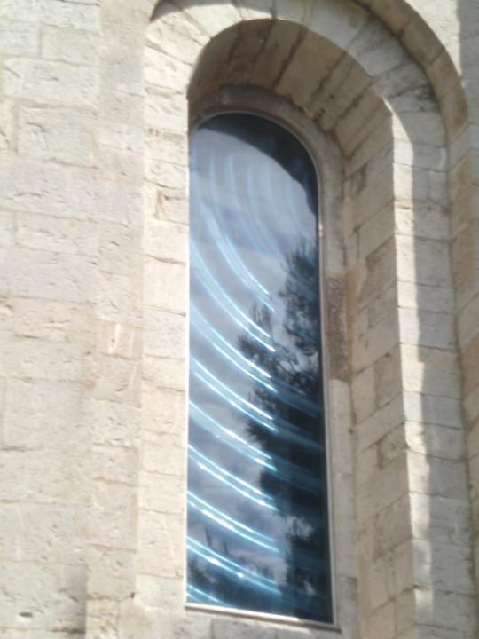
En 2002 dix-sept vitraux conçus par Robert Morris et réalisés par Duchemin, de couleur bleu-pâle et miel, ont été posés dans les baies restaurées.
Robert Morris est un artiste plasticien, artiste conceptuel et écrivain américain, né à Kansas City (Missouri) le 9 février 1931. Avec Donald Judd il est considéré comme l'un des principaux représentants et théoriciens du minimalisme, mais il a également apporté d'importantes contributions au développement des notions d'Art performance, d'Installation et de Land Art.

Slide 33
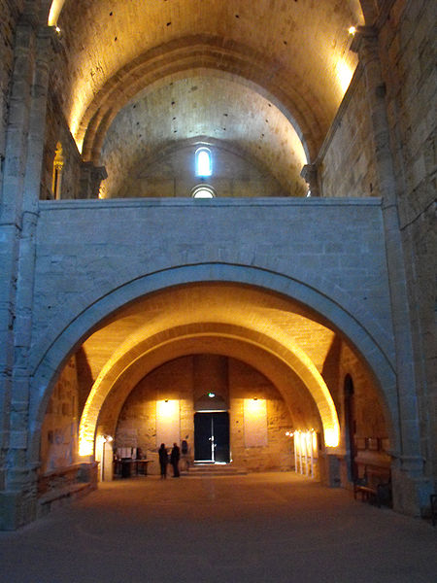

Slide 34
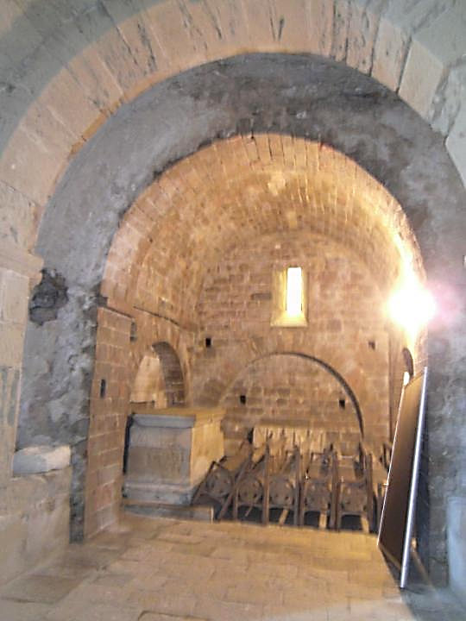
L'évêque Arnaud (1030-1060), part en pèlerinage à Jérusalem. A son retour, il meurt à Villeneuve en 1060, et est enterré à Maguelone dans un angle du cloître. Au XIIe siècle, l'évêque Godefroi "instruit par une vision nocturne" fait transférer son corps dans la chapelle St Augustin, aujourd'hui seul vestige de la cathédrale qu'il avait construite.

Slide 35
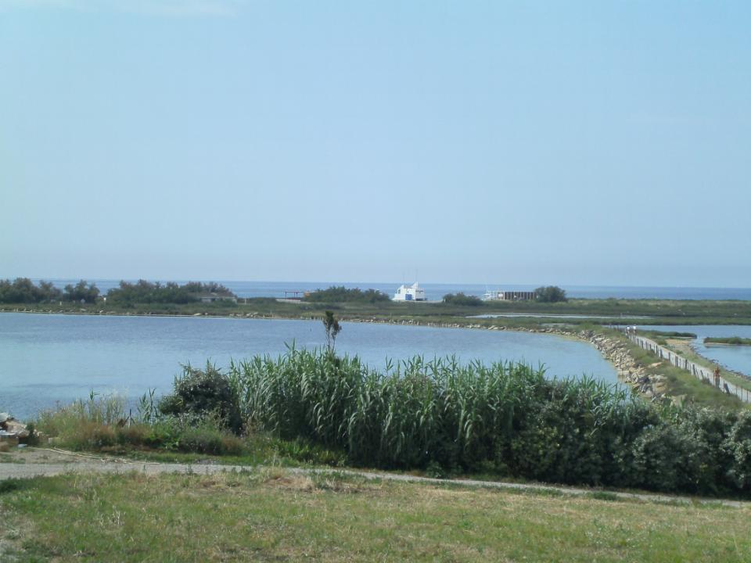
Tout autour les marais et au fond la mer

Slide 36
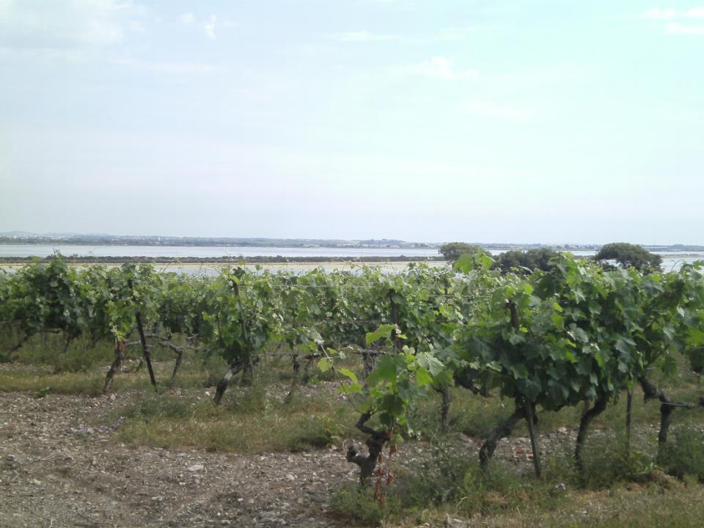

Slide 37
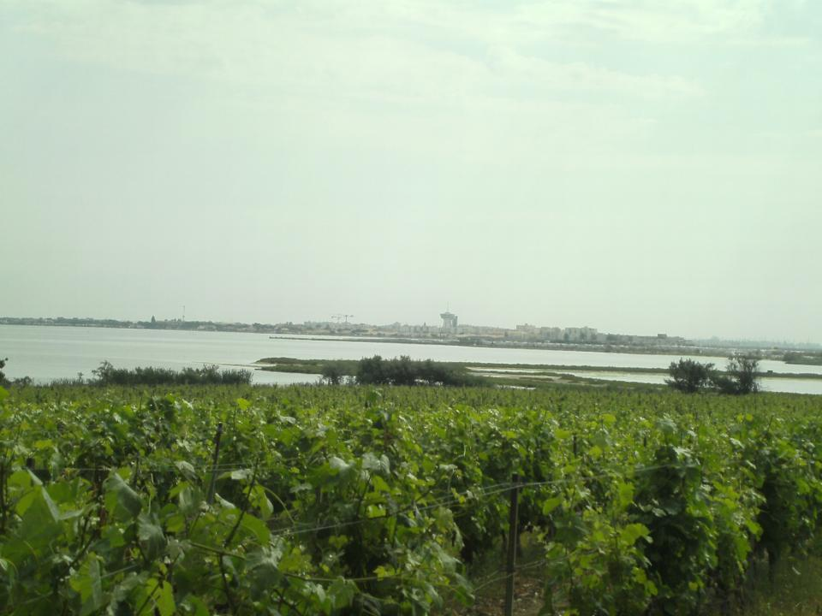
On voit en arrière plan le phare de Palavas

Slide 38
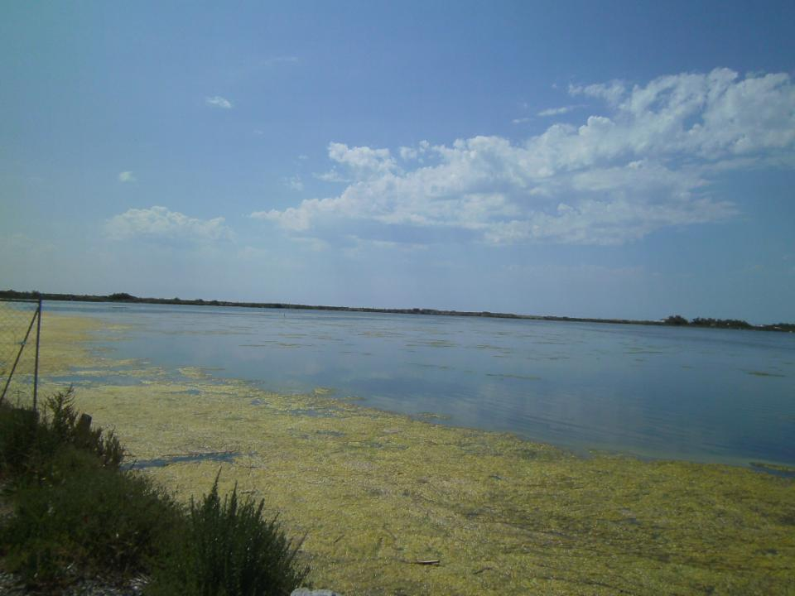

Slide 39
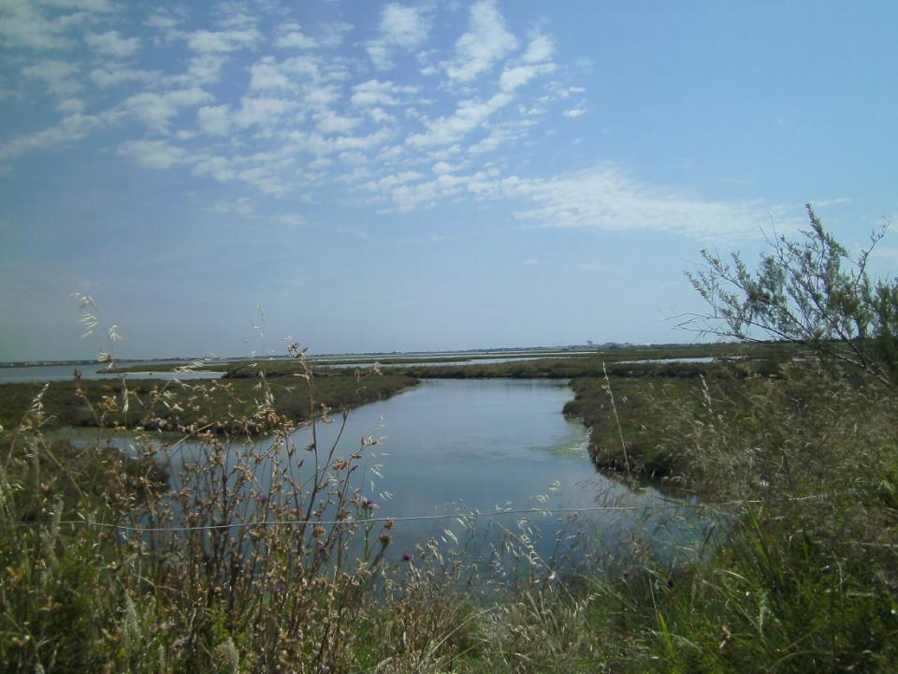

Slide 40
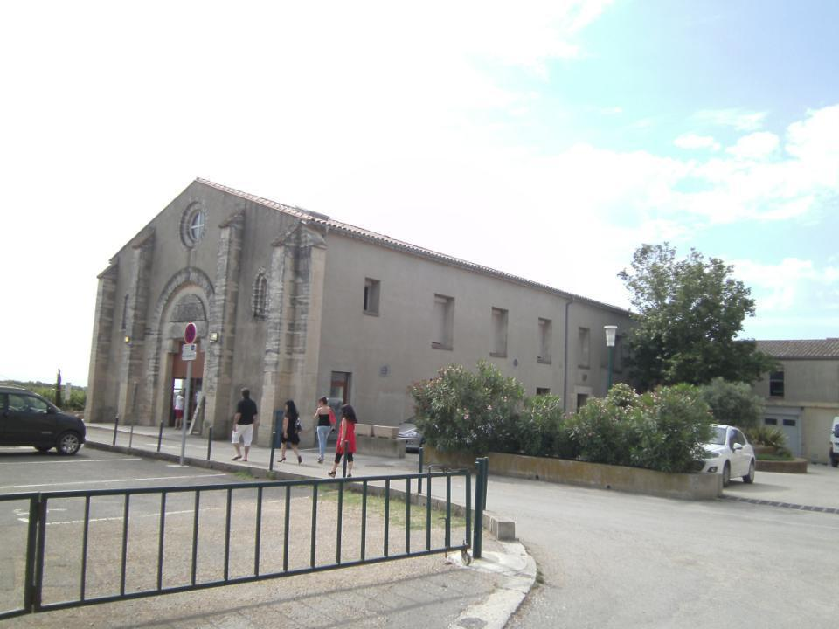
Direction pour la dégustation d’huitres

Slide 41
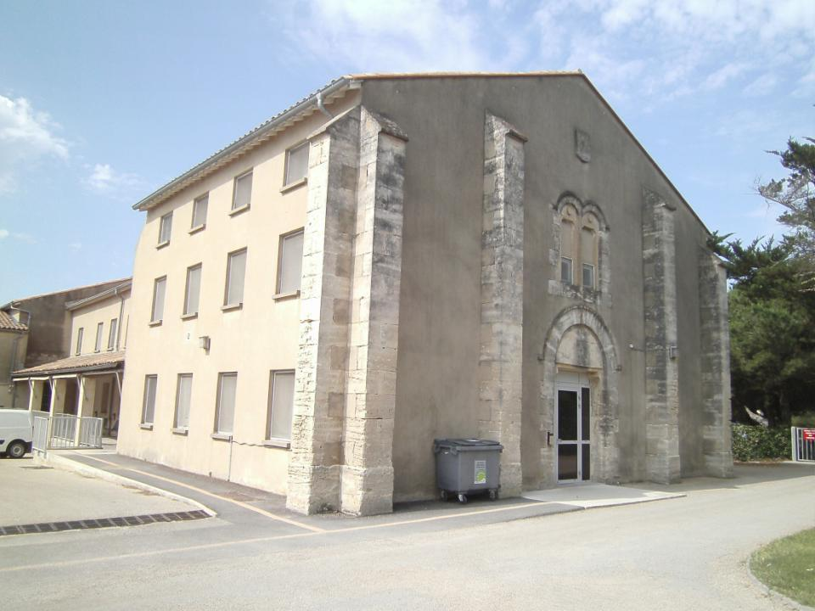
Centre d’aide pour le travail « Le Comptoir des Compagnons »

Slide 42
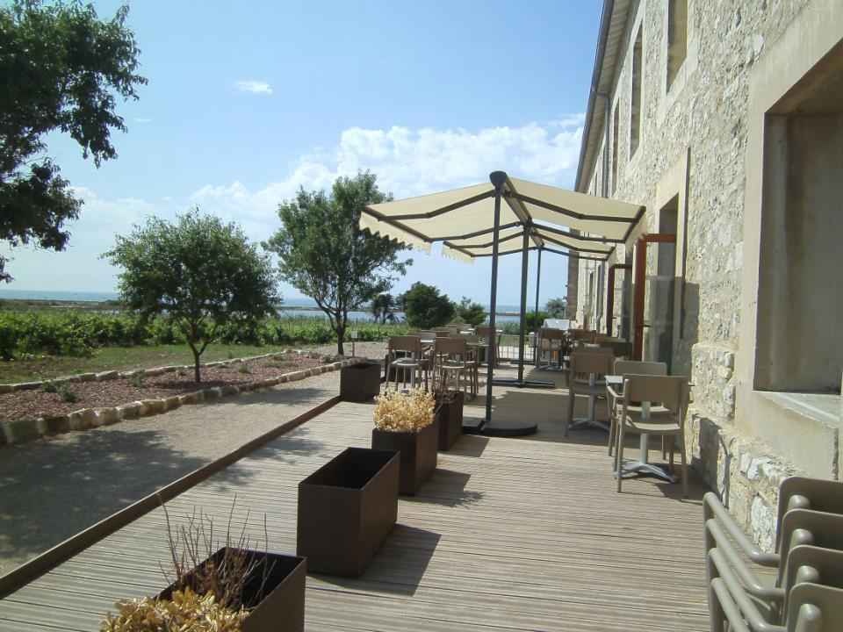

Slide 43
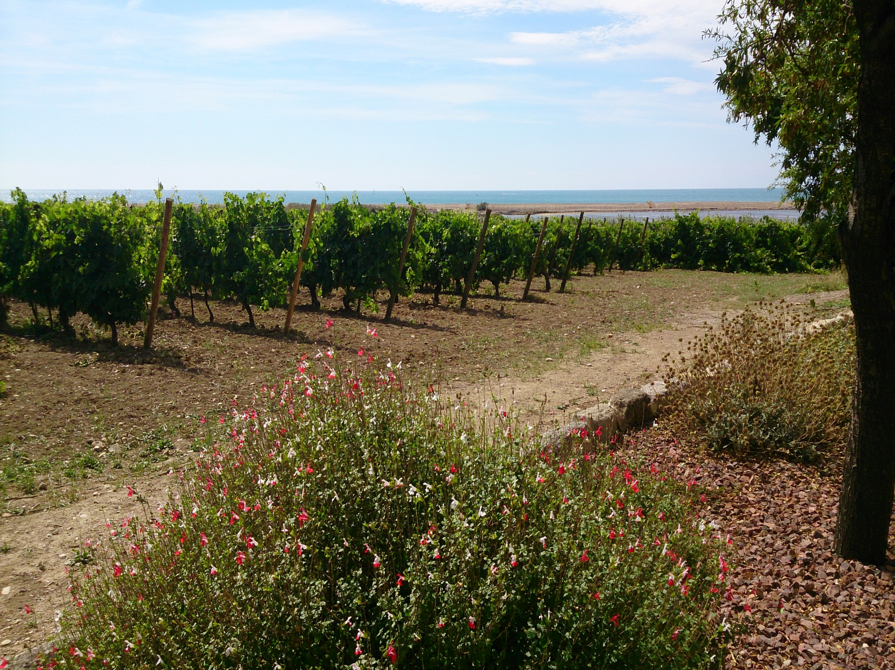

Slide 44


Slide 45



Slide 46



Slide 47


Slide 48

A bientôt ….!!!!!
Commentaire pris sur le Net, photos perso.

